Slide 1
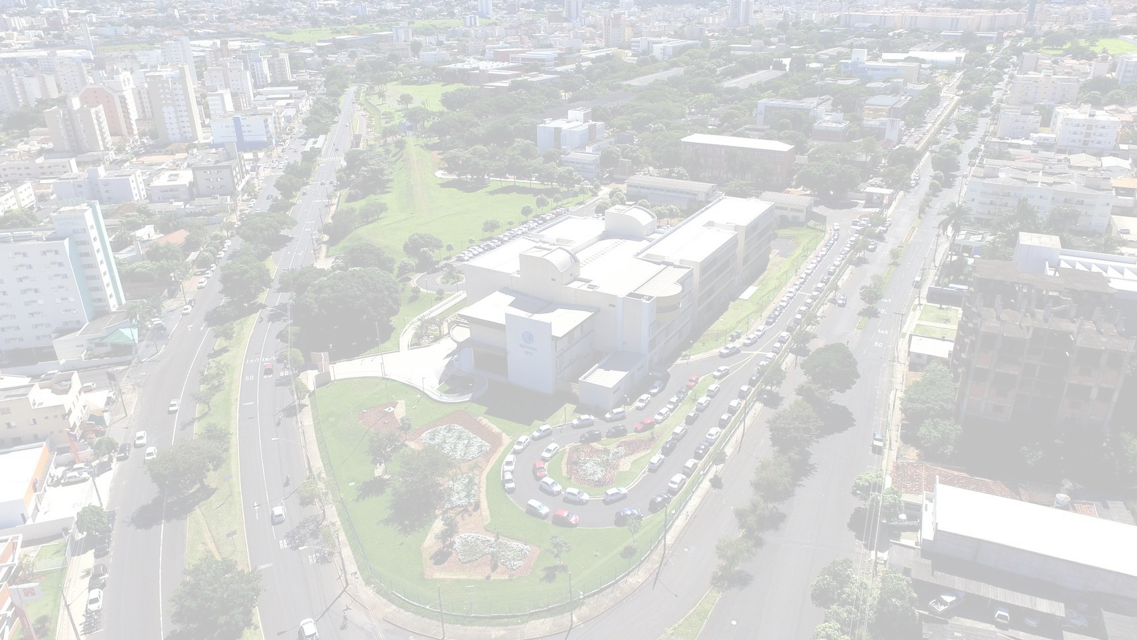

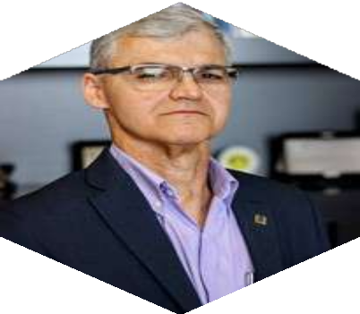


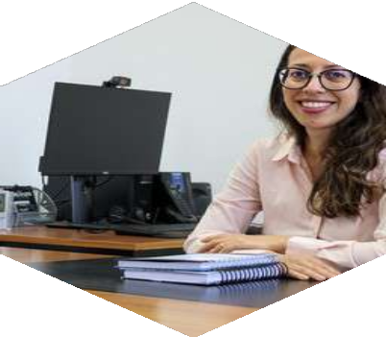
BIENVENIDO
A LA UFU
RECTOR
Prof. Dr. Carlos Henrique de Carvalho
VICERRECTOR
Profª. Dra. Catarina Machado Azeredo

Slide 2
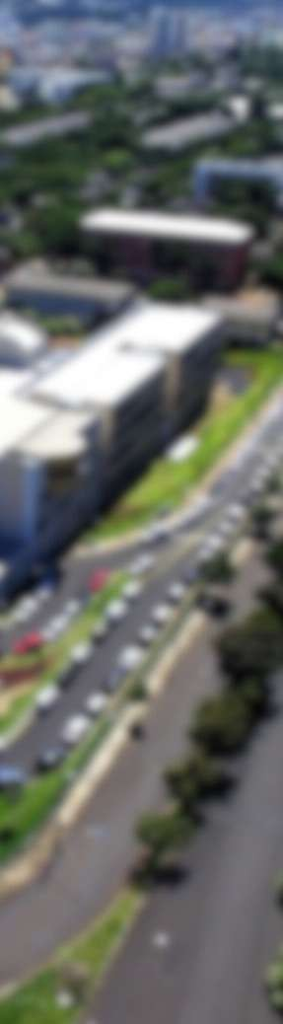




Sobre la UFU
Creación: 1978
Pública Sin costos*

Slide 3
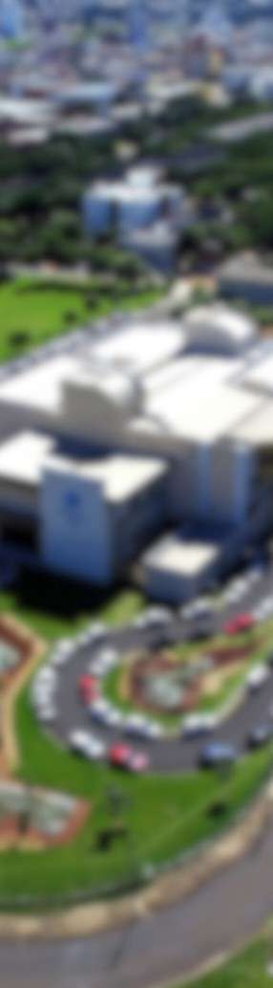
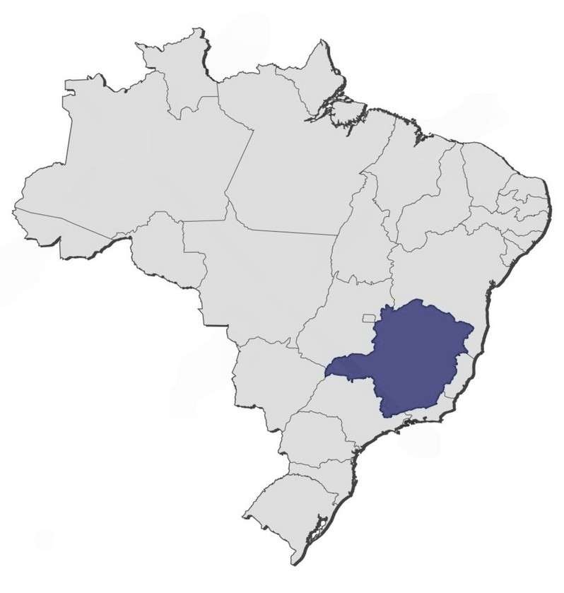

Nuestros campus
1
2
3
4
5
6
7
Santa Mônica
Umuarama
Educação Física
UBERLÂNDI A
Glória
Monte Carmelo
Patos de Minas
Pontal

Slide 4

¡Descubra Uberlândia!
https://www.youtube.com/watch?v=mLvM_WXJk0I

Slide 5
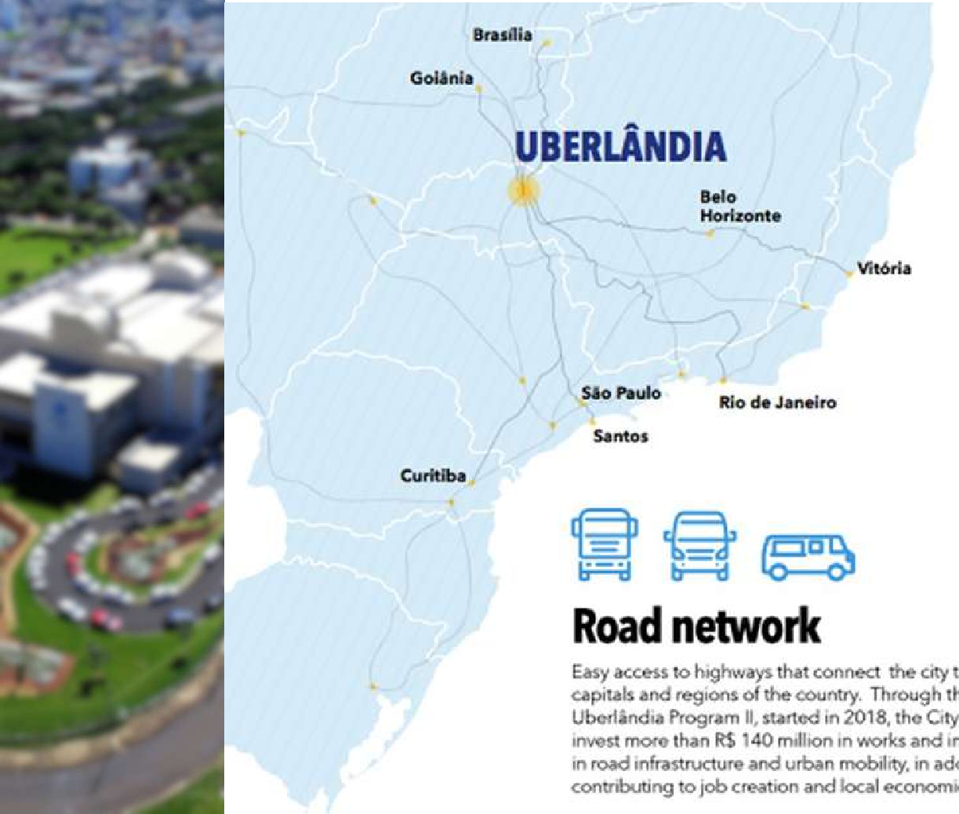





ciudad más
2ª
grande de MG
1º
saneamiento básico de MG
4º
mayor PIB:
ciudades del interior BR
Entr₁e ₀la₀s
ciudades más verdes del mundo
_{2ª}ciudad de MG en número de startups

Slide 6






Temperatura média: 23ºC
Polo universitario:
2 públicas (UFU e IFTM) 15+ varias privadas
Tarifa de bus sin costos para
estudiantes

Slide 7











Agroindustria y logística fuerte
Porto Seco del Cerrado: servicio aduanero
Red ferroviaria: ruta de salida de la
producción
Produción y comércio exterior: https://www.ieri.ufu.br/cepes
Innovación y Desarrollo: Polo
Tecnológico

Slide 8
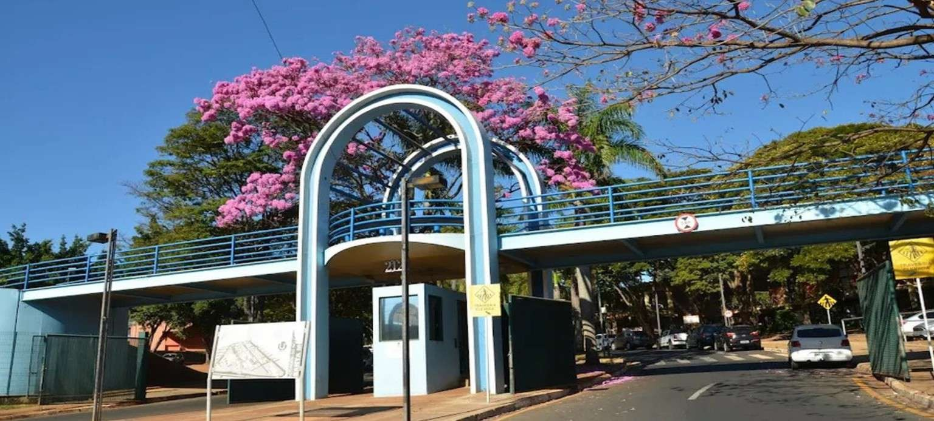
¡Descubra la UFU!

Slide 9

¡Descubra la UFU!
https://www.youtube.com/watch?v=0sSN29KHzY4

Slide 10
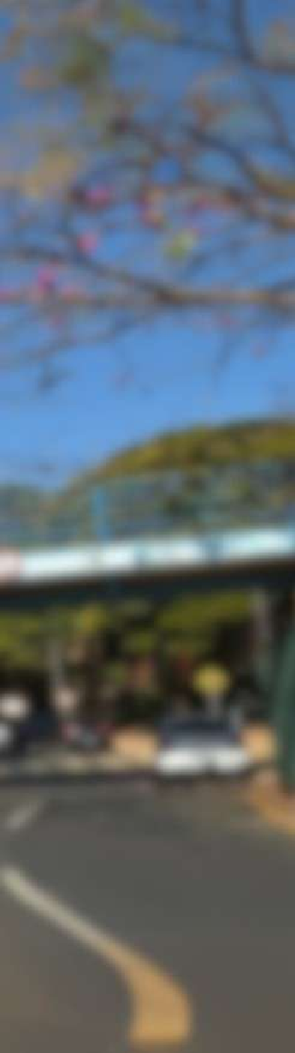


Niveles de enseñanza:
Educación básica primaria
Cursos Técnicos
Grados
Posgrado
ESEBA
https://www.eseba.ufu.br/
ESTES
https://www.estes.ufu.br/
Licenciaturas
Bachilleratos
https://prograd.ufu.br/
Espacialización (MBA; residencia en salud)
Maestría (académica o profesional)
Doctorado
https://ufu.br/pos-graduacao

Slide 11




Nuestros números
+35 +28
k k
+2
k
+3
k
+35.000
person as
+28.000
estudiantes con registro activo
+2.000
profesore s
+3.000
personal administrativ o (staff)

Slide 12



Nuestra Universidad
99 carreras de Grado
31 programas de Doctorado
42 programas de Maestría Académica
12 programas de Maestría Profesional
5 tipos de residencia en salud: médica, veterinária, odontológica, enfermería y multidisciplinar
+50 oportunidades de Educación a Distancia

Slide 13
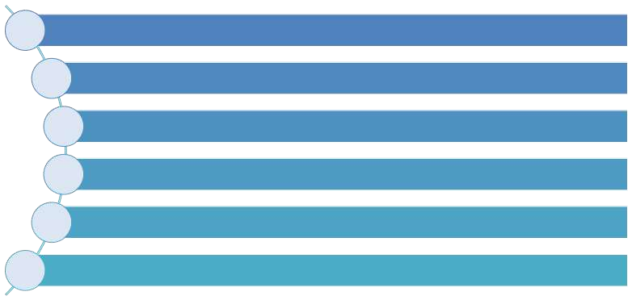





Educación a Distancia
20 programas de Educación a Distancia
5 carreras de Grado
6 cursos de Especialización 1 cursos de Extensión
8 cursos de Actualización
Entorno Virtual de Aprendizaje (EVA) utilizado: Moodle

Slide 14
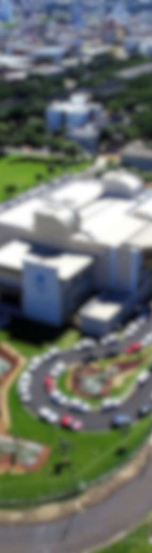

Instalaciones a campo abierto
Glória
(685 hectáreas)
Capim Branco (373 hectáreas)
Água Limpa (670 hectáreas)
Reserva Ecológica do Panga
(+400 hectáreas)

Slide 15
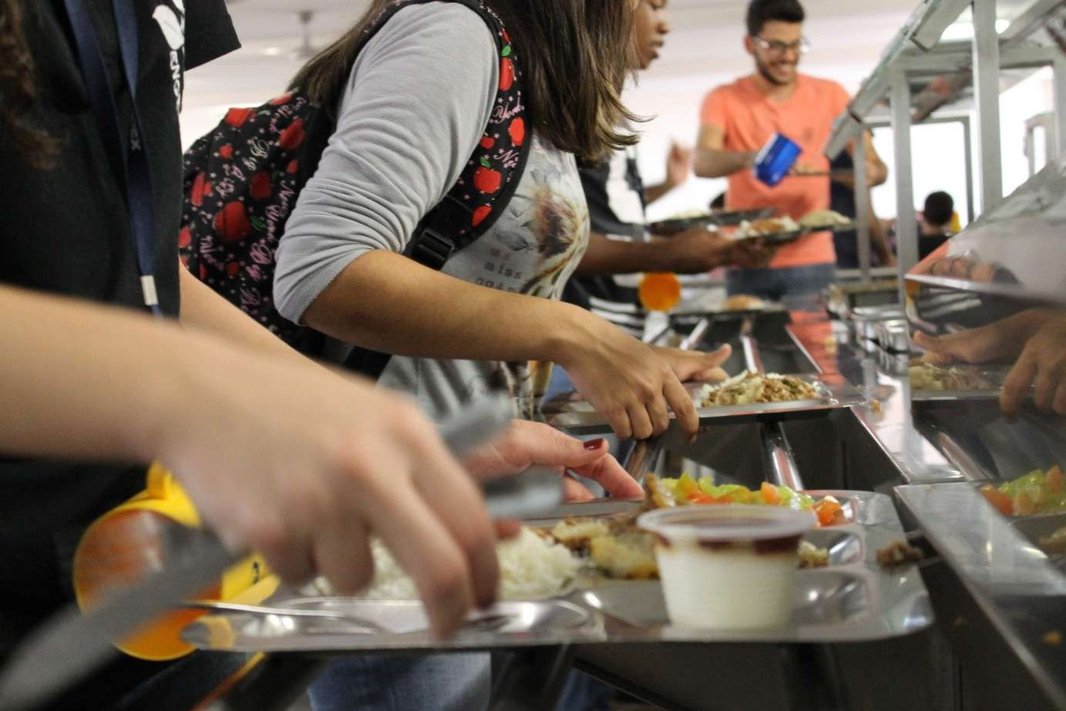
5 comedores universitarios
Abierto todos
los dias*
Foto: Marco Cavalcanti

Slide 16
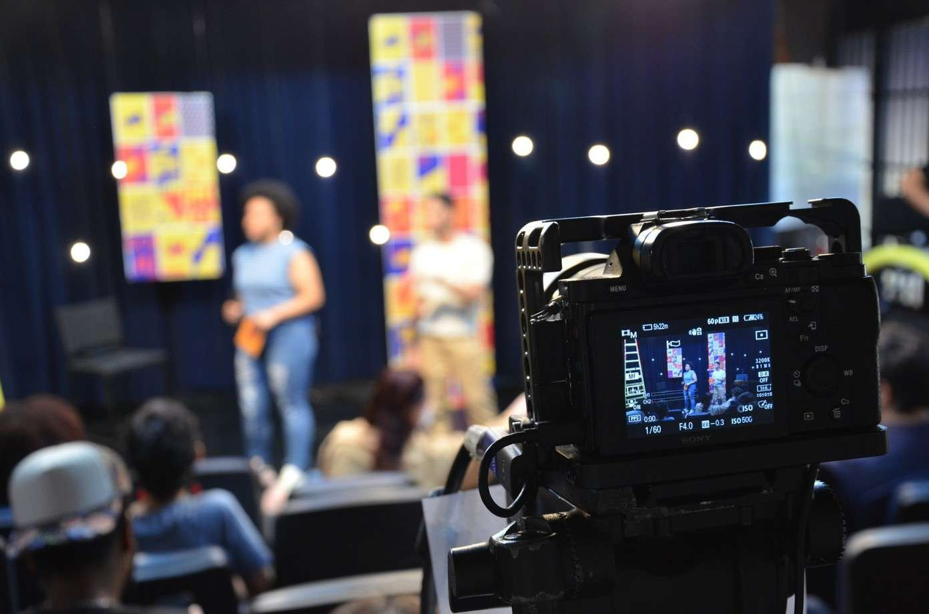
1 estación de TV
Foto: Milton Santos

Slide 17
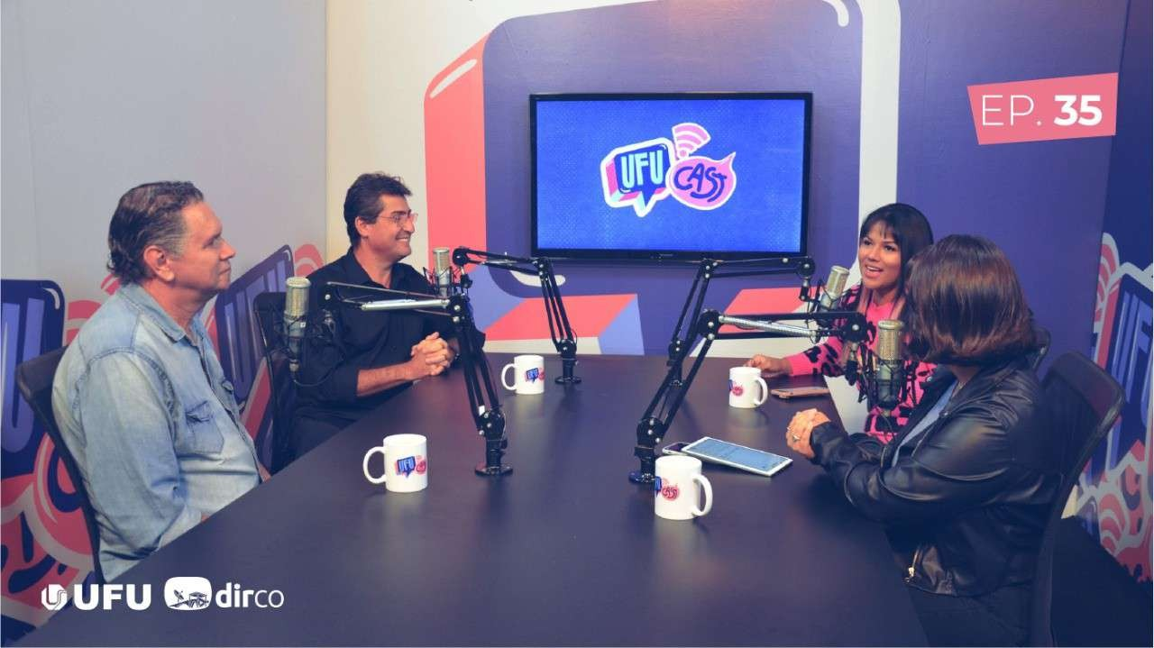
1 estación de radio
Foto: Alexandre Costa

Slide 18
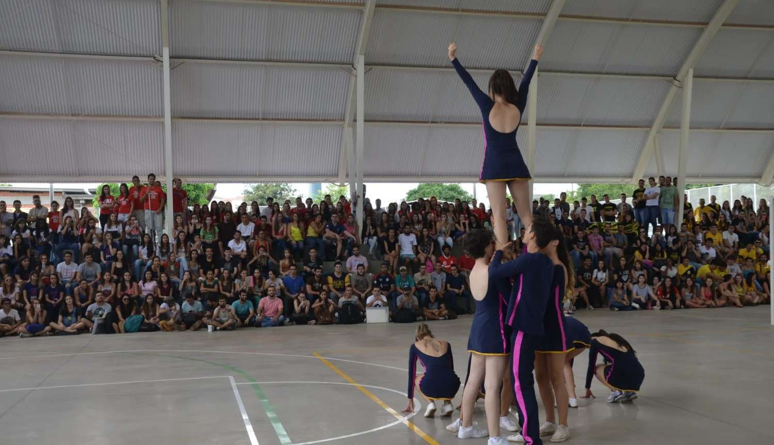
6 centros deportivos
Foto: Milton Santos

Slide 19
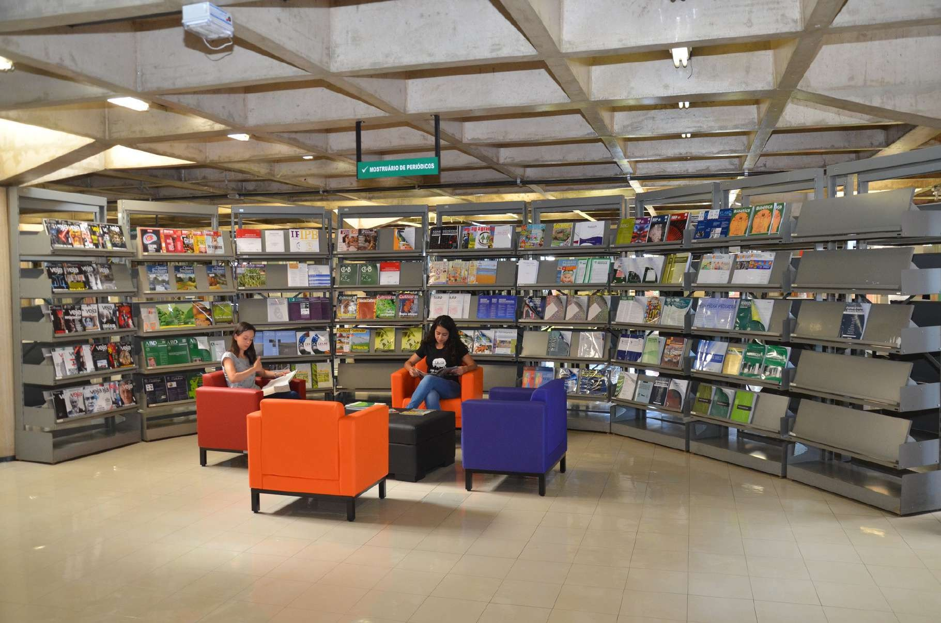
9 bibliotecas
Foto: Milton Santos

Slide 20
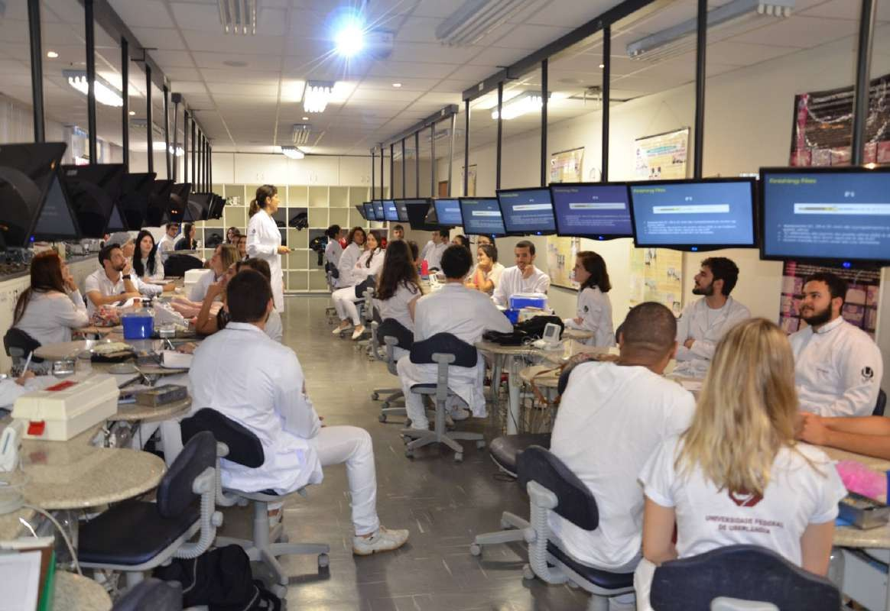
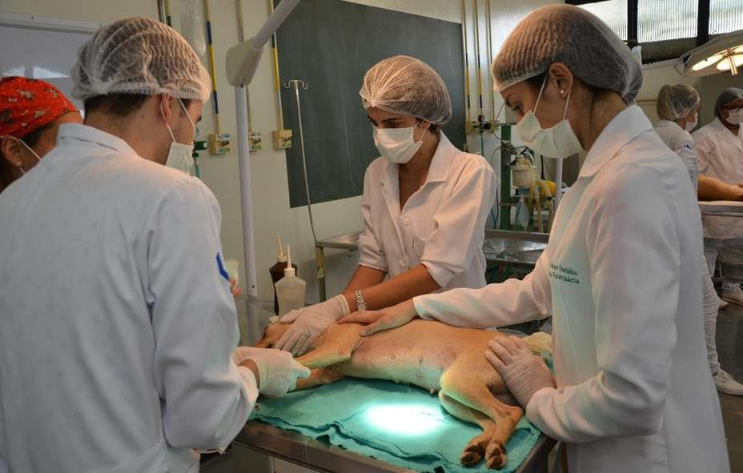
3 hospitales universitarios
Foto: Milton Santos

Slide 21
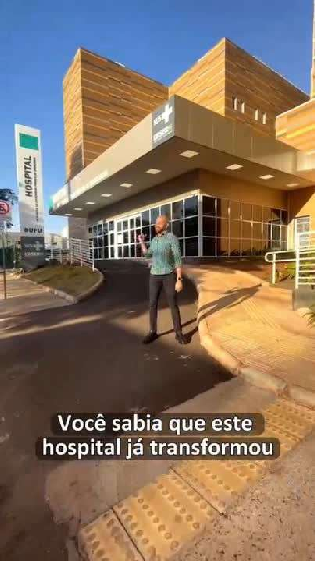

Hospital Clínico
Segundo hospital más grande de la red Ebserh
Departamento oncológico
Centro de referencia en lepra 3 salas de cirugía (quirófano)
Banco de tejidos oculares
Banco de leche humana Trasplante de órganos
UCI (Unidad de Cuidados Intensivos): coronaria; neonatal; pediátrica; adultos.

Slide 22
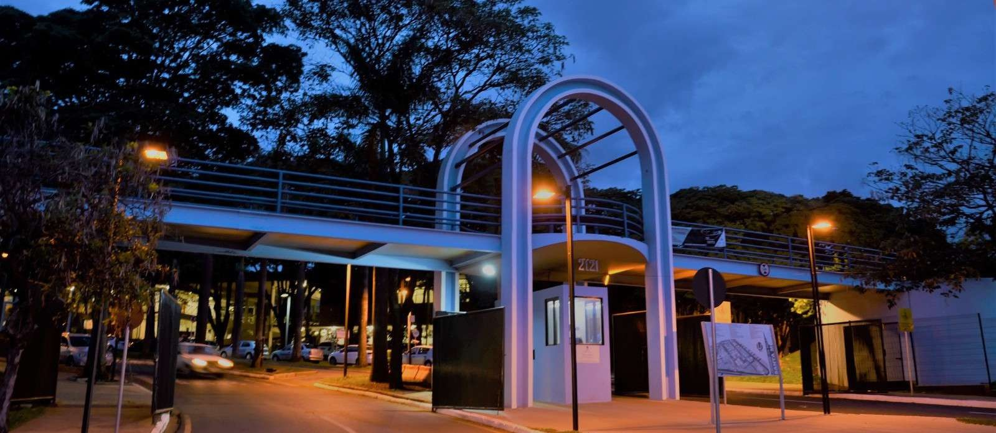
¡Descubra nuestra Oficina de Relaciones Internacionales!

Slide 23
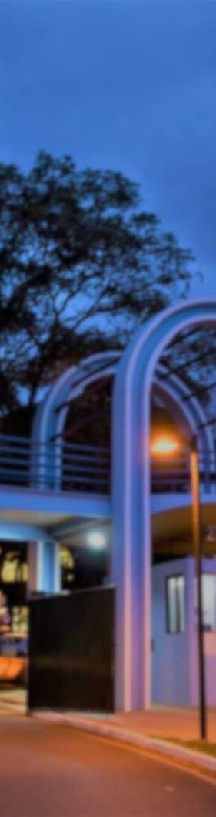



Nuestros números internacionales
+2
k
+2
5
+18
0
8
1
1
+2.000 | 25 | +180 | 8
estudiante | profesores | universidad | programas
s de | internacioal | es sócias | internacional
movilidad | es |  | es
internacion
al
11
doble titulación

Slide 24
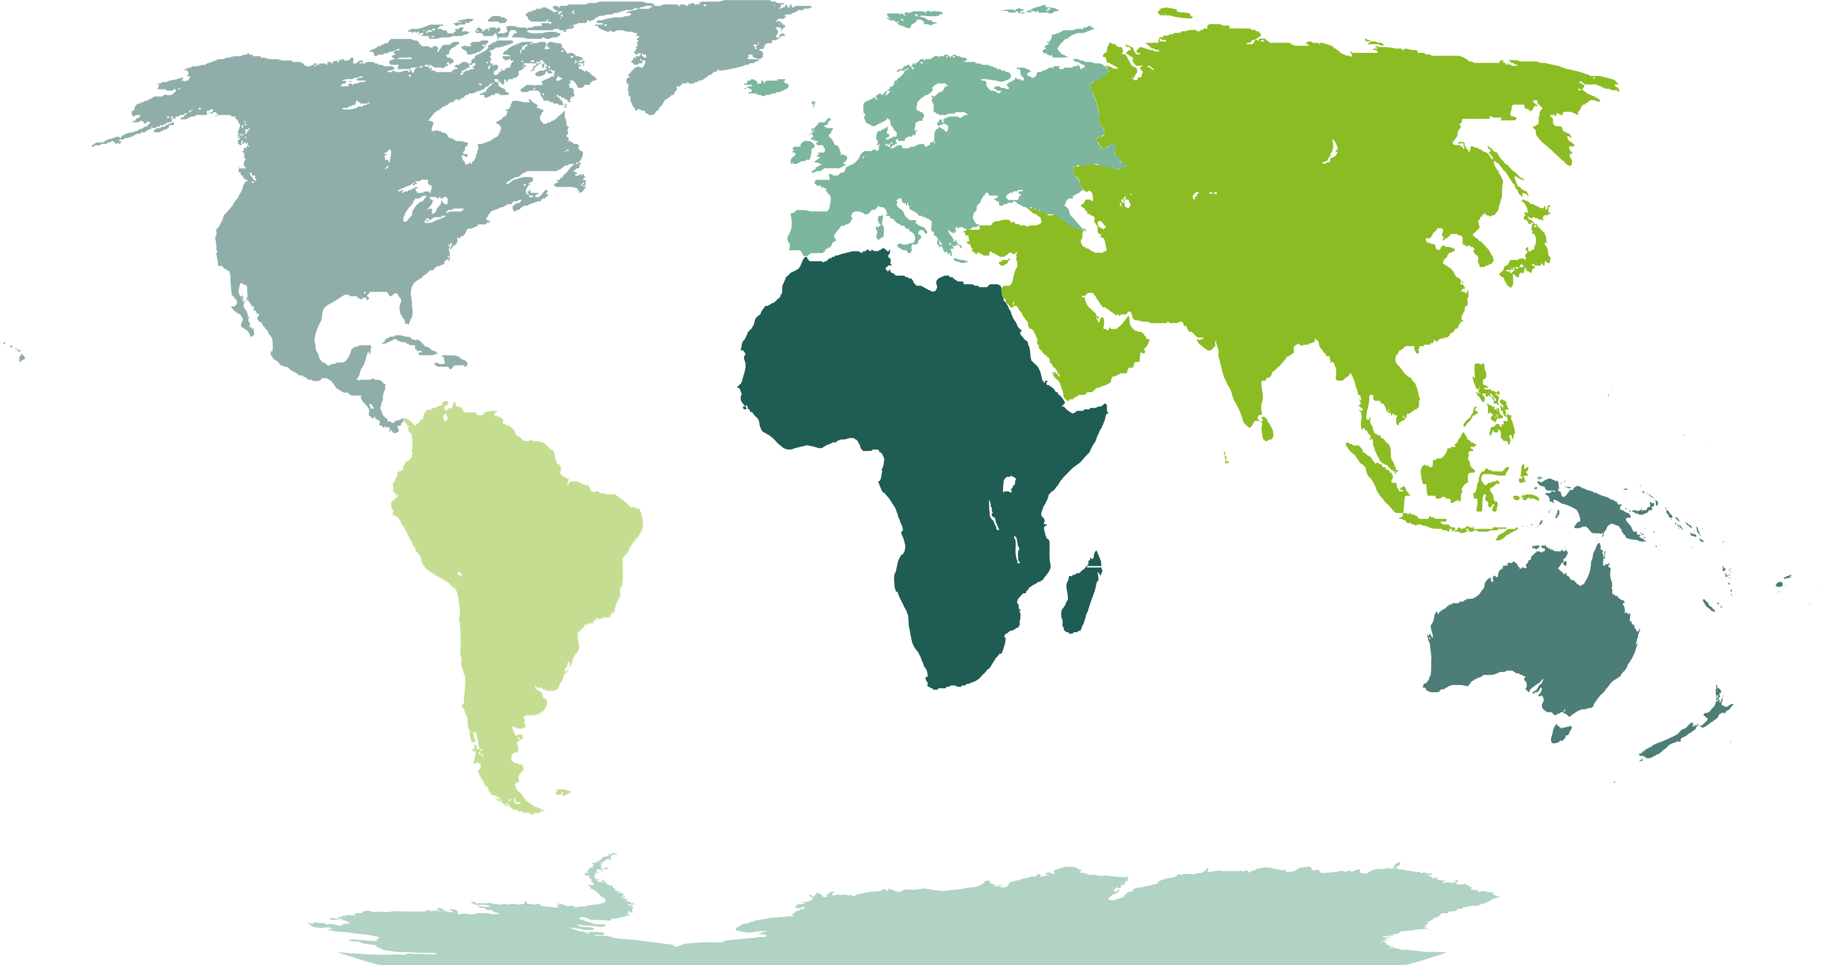







Nuestros números de Memorandos de Entendimiento (MoU)
Por continente

Slide 25








Asociaciones Internacionales e Networks

Slide 26



National Associations and Networks
focused on internationalization
GCUB

Slide 27


¿Cómo podemos colaborar internacionalmente?
Firmando Memorandos de Entendimiento (MoU)
Programas de Cotutela
Movilidad de estudiantes, investigadores, profesores y personal administrative y técnico
Acuerdos de cooperación específicos
Doble Titulación

Slide 28




UFU en los rankings

Slide 29



Informe de progreso de los ODS

Slide 30
¡Descubra algunos de nuestros proyectos!
La EPTA (Equipo de Propulsión Tecnología Aeroespacial ) es un proyecto de extension de la UFU enfocado en el desarrollo de cohetes experimentales y la promoción del modelismo espacial en Brasil.
y
WinGs:
el proyecto tiene como
objetivo incentivar a las niñas a comprometerse en Ciencias, Tecnología, Ingeniería y Matemáticas (STEM). Al promover actividades prácticas y educativas, el equipo busca romper las barreras sociales y culturales que limitan la participación femenina en estas áreas.
Ganador mundial del premio "Best Use of Technology" en NASA Space Apps Challenge, a 42 Quake Heroes tiene como objetivo detectar con precisión el inicio de eventos sísmicos en Marte y la Luna utilizando datos de velocidad del suelo. Utiliza una red neuronal profunda (DNN) basada en la arquitectura UNet, diseñada inicialmente para tareas de segmentación de imágenes.
Tucano Aerodesign es un equipo de aerodesign de la UFU, dedicado al desarrollo y construcción de aeronaves a escala para desafíos de competencias de ingeniería.

Slide 31
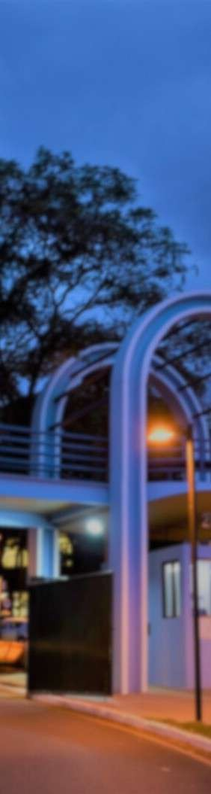
¡Descubra Nuestro Website!
https://dri.ufu.br

Slide 32
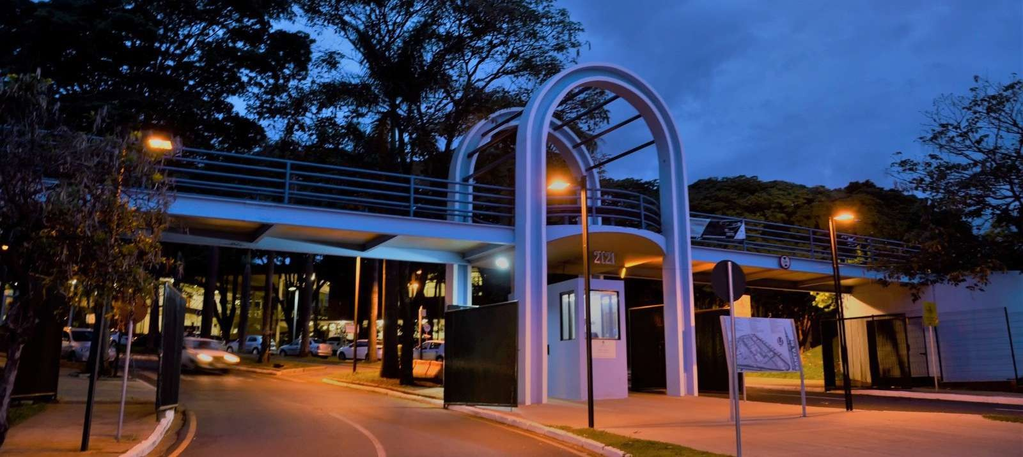
¡Gracias!
Nuestro contacto: international@ufu.br

